Slide 1
110學年度家長日 總務處工作報告
總務處 黃穎超主任

Slide 2
項次 | 工程工項 | 施工地點 | 預計工期 | 備註
1 | 全校電力系統改善 冷氣安裝/智慧電表 | 全校普通班教室 共111間 | 電力改善新設110.11.04 電力改善既設111.03.04 | 班班有電腦 政策
2 | 仁愛樓增設無障礙電梯工程 | 仁愛樓1~5樓 | 110.11.14
3 | 兒童遊戲場改善工程 | 生態農場 | 工程發包中
4 | 三號門停車場鋪面改善計畫 | 外操場停車場 | 國教署申請中
5 | 校史室改善工程 | 仁愛樓4樓會議室 | 規劃中
6 | 太陽能光電設置 | 永和樓/至善樓屋頂 | 委請市府辦理中
7 | 校園美化綠化 | 全校
8 | 消防設備保養 | 全校
9 | 飲水機保養 | 全校
10 | 修繕/修樹/除草 | 全校
為符應家長需求，新北市政府教育局攜手臺灣銀行與一卡通票證股份有限公司推動學雜費多元支付，於「新北校園通APP」增設學雜費繳費功能，家長可依自身需求選擇繳費方式，繳費紀錄存於校園通APP，繳費證明亦可供家長隨時查詢或下載。請參閱校網最新消息!
◎自110學年度開始，學生代收代辦費用若需退費，基於使用者付費的概念及有效掌握退費效率，衍生之手續費，一律由家長自行吸收。

Slide 3
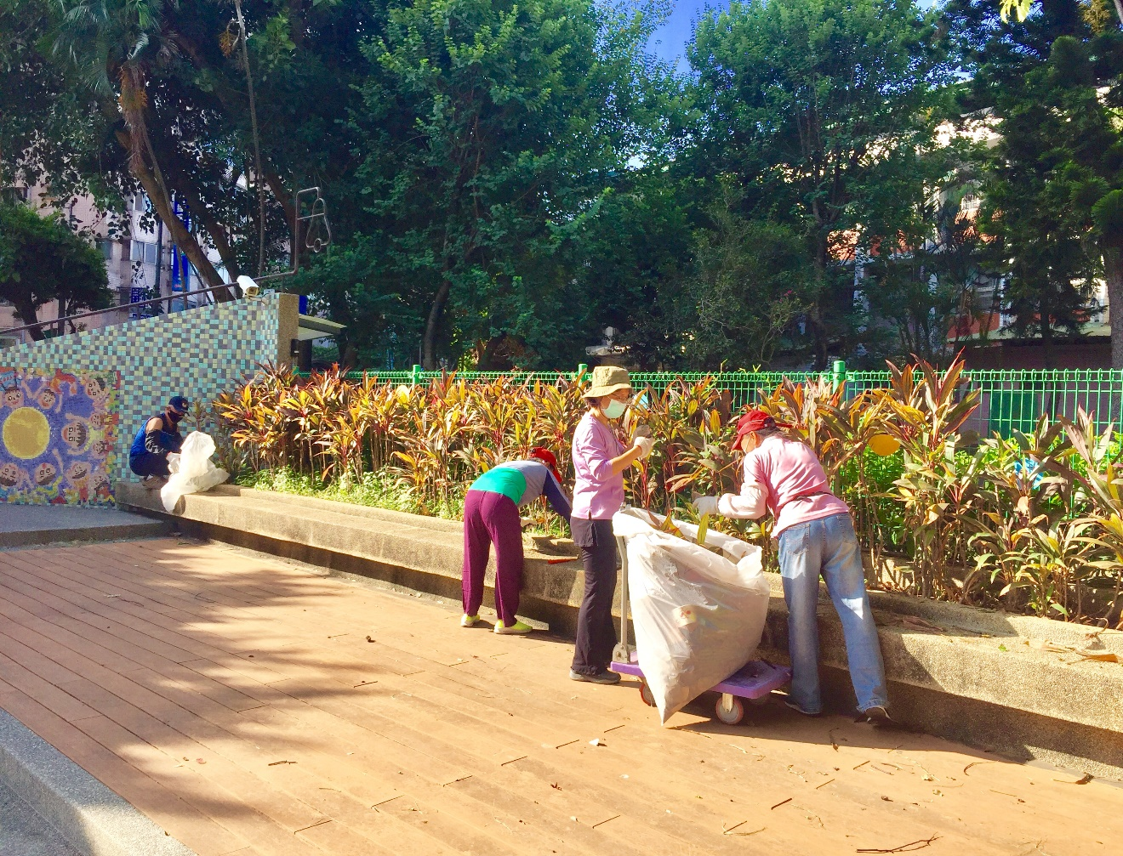
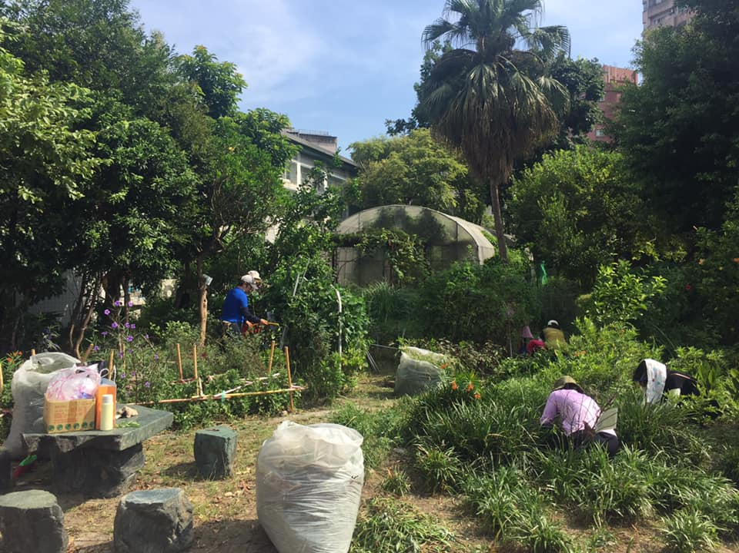
歡迎加入園藝志工組

Slide 4
重點宣導工作：
1.校園開放時間（僅限外操場）：
週一 ～ 週五：05：00～07：00 ，16：30～19：00。
週六 ～ 週日：05：00～08：00 ，16：00～18：00。
2.門禁管理規範：以維護學生安全及防疫為主要目標。
*因應防疫，依公文執行校園對外開放。
（1）訪客登記：家長與訪客務必經由警衛換證（家長給警衛一個證件，警衛給家長一個進入校園證）
，換證只需幾秒鐘，短短幾秒鐘，卻是孩童安全的保障。
（2）學生請假，須經導師與學務處核定填寫『外出同意單』，警衛先生一律依外出同意單放行離校，
為了安全，請家長務必到校接回學童。
（3）車輛管制：如非特殊需求，家長的汽機車、腳踏車禁入校園。
※若因學生有特殊需求，可依程序申請。（請經由輔導處或學務處提出）

Slide 5
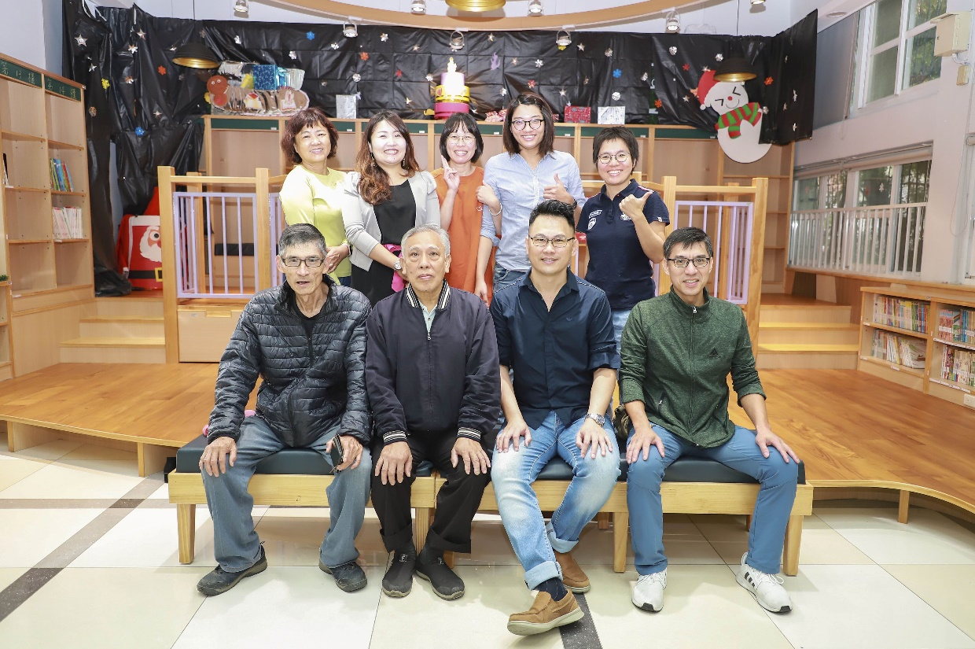
總務處工作團隊 聯繫電話：02-29214615 總務主任(400)：黃穎超 事務組長(401)：吳琇琳 出納組長(403)：蘇珉慧 文書組長(404)：李怡嫻 幹事（406）：林宛臻 行政助理(405）江桂如 職工：簡玉梅、鳳翥、呂文豐、謝添財、呂志剛 總務工作，我們共同努力!

